Slide 1
GÖMÜLÜ PROGRAMLAMA
5. Hafta
Dr. Ögr. Üyesi Ümit Şentürk

Slide 2
DC Motor
P=IxV
DC motorlar yüksek akım çeken , güç harcaması yüksek olan araçlardır.
Arduino Uno portundan 40 mA 5 Volt sürebilmektedir.
Mikrodenetleyicilerin sınırlarından dolayı DC motor sürücü devrelerine ihtiyaç vardır.
Hazır devre alınabilineceği gibi DC sürücü devre oluşturulup DC motorlarda çalıştırılabilir.

Slide 3
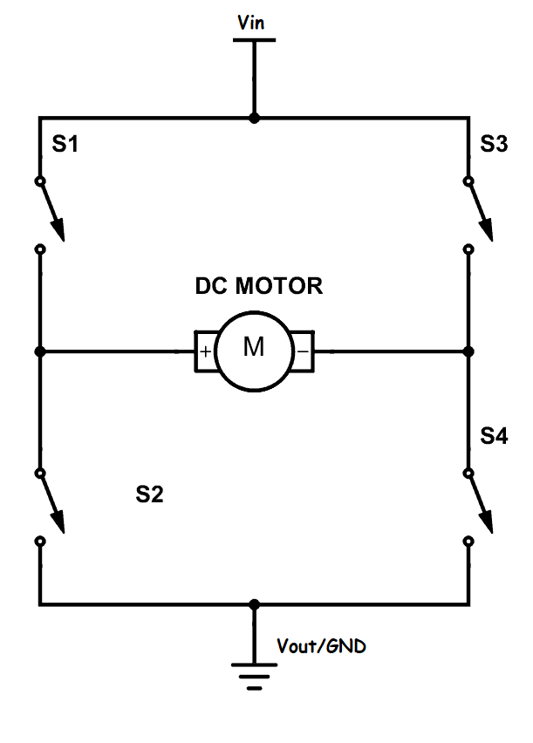
H Köprü DC Motor Sürücü
S1 - S4 anahtarları kapatıldığında + ve – kutuplanır bir yöne doğru döner.
S2 - S3 anahtarları kapatıldığında – ve + kutuplanır diğer yöne doğru döner.

Slide 4
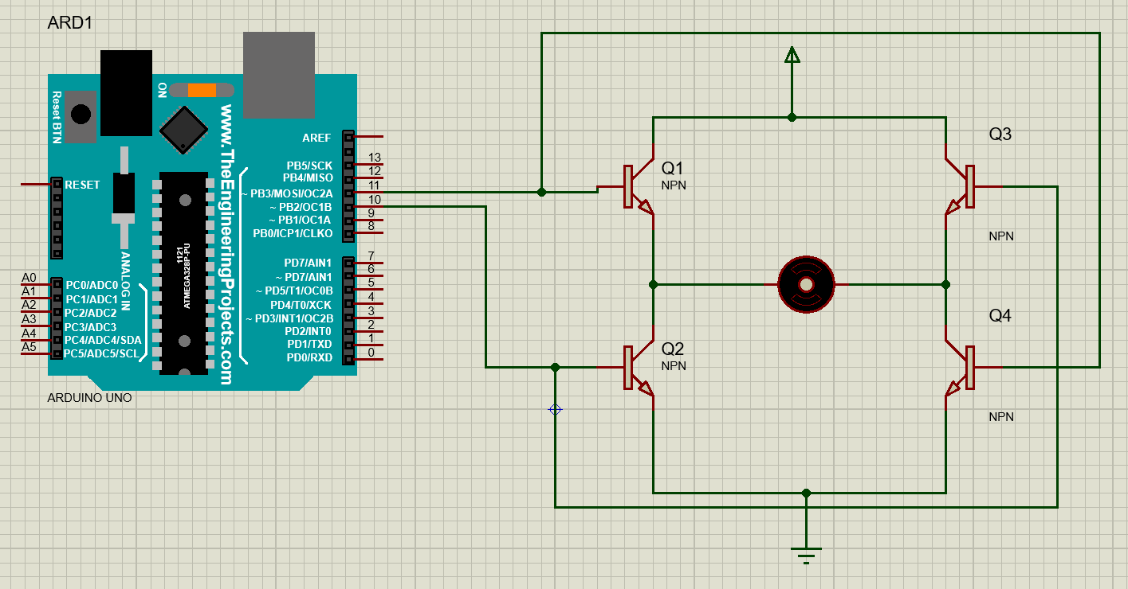
DC motor sürücü
NPN transistör ile H köprü sürücü devresi oluşturulmuştur.
Q1 ve Q4 transistörleri beraber çalışır.
Q2 ve Q3 transistörleri beraber çalışır.
0-255 PWM ile DC motorun hız kontrolü yapılabilmektedir.

Slide 5
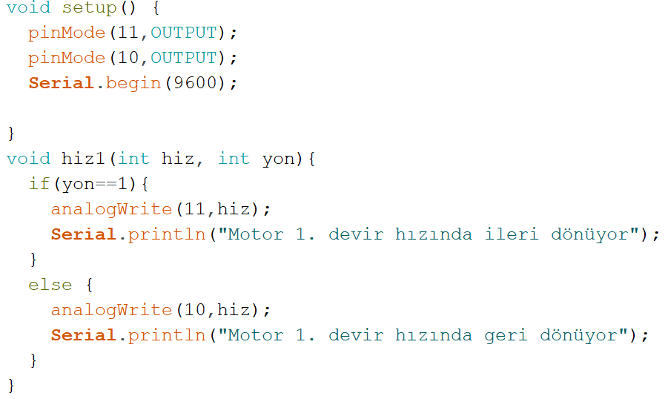
DC motor sürücü

Slide 6
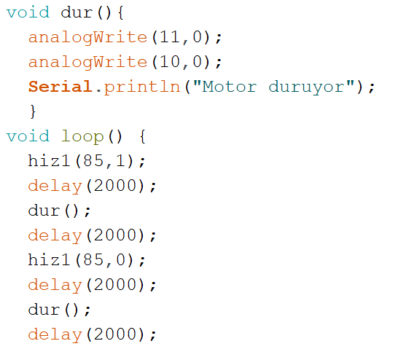
DC motor sürücü
Hiz1 adında parametre alan void metod oluşturulmuştur.
Hiz1 parametreleri PWM değeri ve yön bilgisidir.
PWM değeri 0-255 arasında belirlenmiştir.
Yön değeri 1 olduğunda ileri 0 olduğunda geri döner.

Slide 7
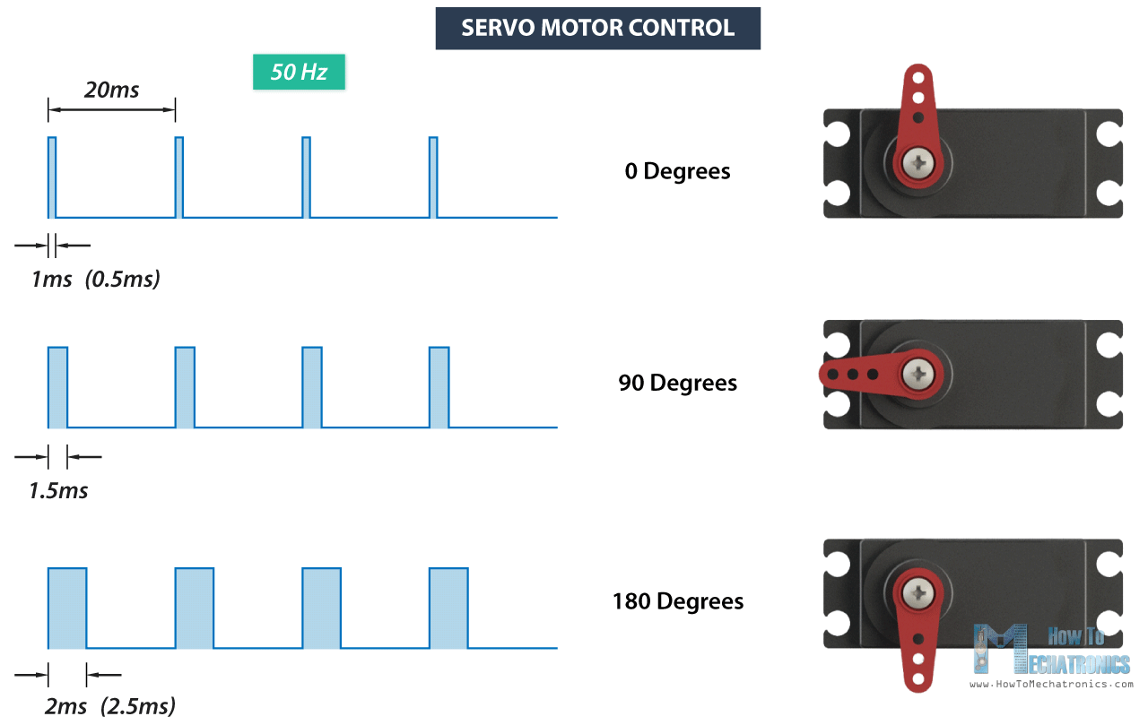
Servo Motor
Periyodu 20 ms olan 1ms ile 2 ms arasında değişen puls ler ile servo motorun dönüşü değiştirilebilir.
1ms pals 0 derece
1.5 ms pals 90 derece
2ms pals 180 derece

Slide 8
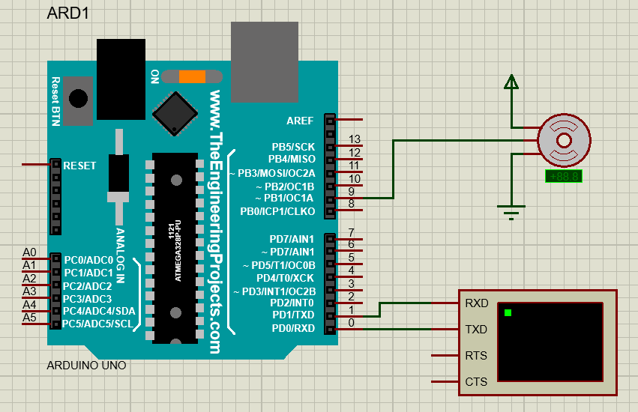
Servo Motor
Servo motorlarda DC motor kullanılır.
PWM değerini açıya çeviren bir devre ile kontrol edilmektedir.
Servo kontrol devresinin arduinodan çektiği akım pinin akım değerini(40mA) aşmamalıdır.
Bütün elektronik devrelerin senkronize çalışabilmesi için topraklama bağlantılarının birbirine bağlı olması gerekmektedir.

Slide 9
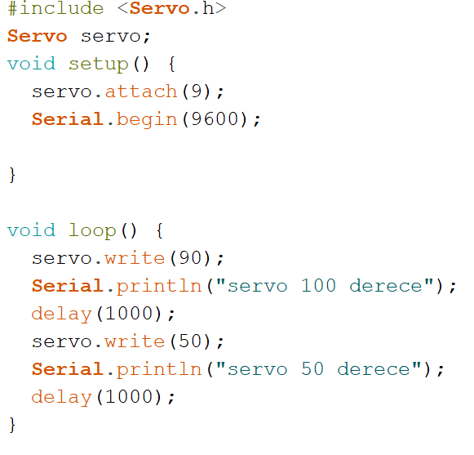
Servo Motor
Servo kütüphanesi include edilir.
Servo nesnesi oluşturulur.
Attach ile servo pine atanır.
Write ile servo motora dönmesi gereken acı verilerek dönmesi sağlanır.

Slide 10
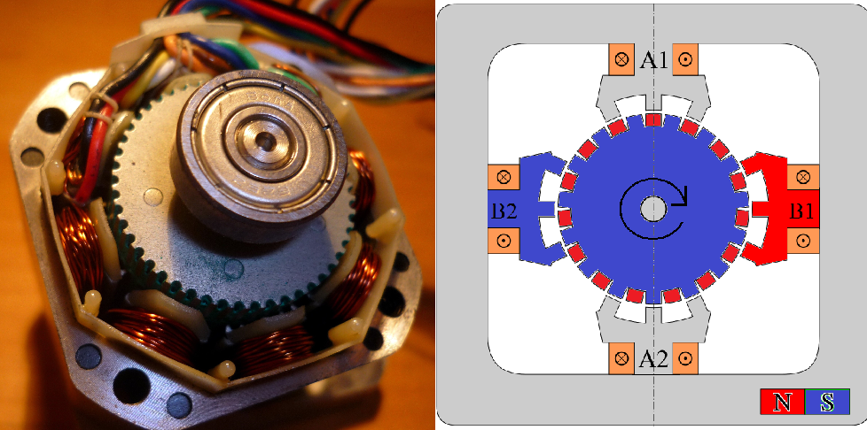
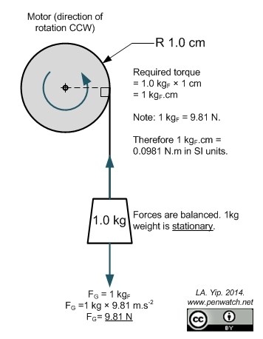
Step Motor
Tur başına adım sayısı bulunmaktadır.
Tur başına adım sayısı 100 ise step motor 360/100 her bir adım 3,6 derece olur.
Tutunma torku 1cm çapında bir mil ile taşıyabildiği yüktür. Sargılara enerji uygulandığında oluşan güç.

Slide 11
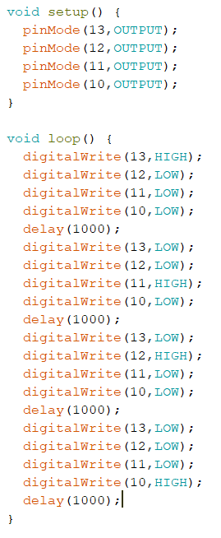
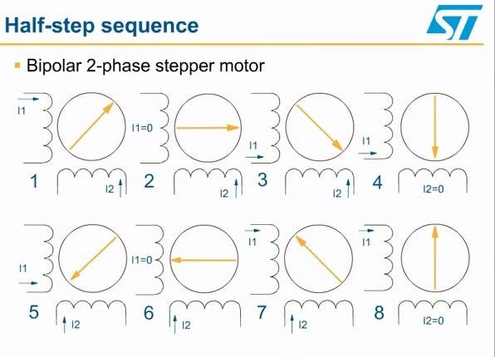
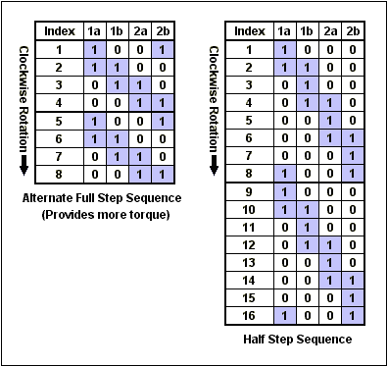
Step Motor

Slide 12
Step Motor
Yarım adım ve tam adım olarak iki şekilde motora enerji verilebilir.
Unipolar ve Bipolar iki farklı çeşidi vardır.
Bipolarda sargıların ortasından ortak uç yoktur. Unipolarda ortak uç vardır.
Ortak uç sargının tam güç çalışmasına engeldir.
Step motorlarda yüksek akım çeken cihazlar olduğundan mikrodenetleyici ile kullanıldıklarında bir sürücüye ihtiyaçları vardır. 2 adet H köprü sürücü ile sürülebilmektedir.
Step motorlarda tur başına adım sayısı yapılan uygulamadaki hassasiyeti etkiler.

Slide 13
EEPROM
Elektrik kesildiğinde kaybolmaması gereken bilgilerin saklandığı bellektir.
Uno da 1024 byte EEPROM bellek bulunmaktadır. 0-1023 byte adresleri bulunmaktadır.
EEPROM falash bellek yapısıdır. Elektrik ile silinebilir sadece okunabilir bellek
EEPROM yetersiz olduğu durumlarda harici EEPROM kullanılabilir.
Süreklilik gerektiren uygulamalarda anlık değerlerin kaydı için EEPROM’lar kullanılabilir.

Slide 14
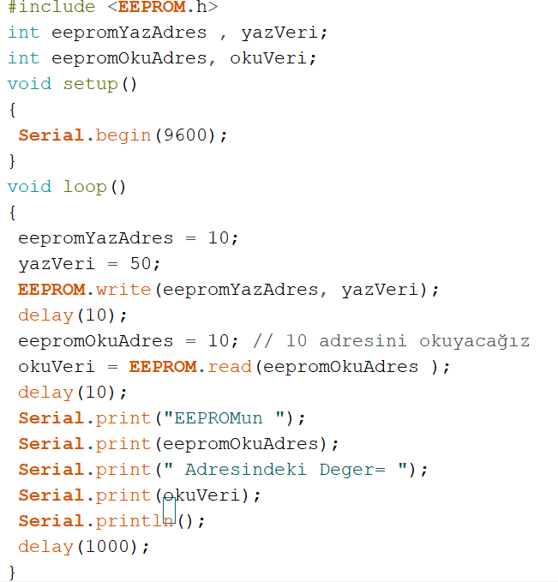
EEPROM
EEPROM.read ve EEPROM.Write komutları ile okuma ve yazma işlemleri gerçekleştirilir.
Yazma işleminde yazılacak adres ve veri eklenir.
Okuma işleminde asdece okunacak adres girilir ve adresteki veri bir değişkene atılır.

Slide 15
Gelecek Hafta
Kesme Kullanımı(Interrupt)
I2C protokolü

Slide 16
Ödev-1
İki adet LM35 sıcaklık sensörü kullanılacaktır. Sensörlerden biri odanın içinde diğeri odanın dışında bulunacaktır.
Odanın sıcaklık değişimlerini EEPROM’a kaydedecektir. (datalogger)
1 dakikada aralıklarla iki sensörlerden 1’er ölçüm alınacaktır (millis()). EEPROM dolduğunda ilk yazılan sıcaklık değeri silinerek yeni sıcaklık değeri yazılacak. Bu şekilde sıcaklık değerleri EEPROM kapasitesi kadar sürekli güncel olacak.
Odada bir adet fan (DC motor) bulunacaktır. Fanın dönüş hızı PWM ile kontrol edilecektir.
Fan 3 kademede çalışcaktır. 15 dk sıcaklık ortalaması referans alınacaktır.
(Oda sıcaklık-oda dışı sıcaklık) > 3 ‘ten fan en hızlı 3 kademede dönecektir.
(Oda sıcaklık-oda dışı sıcaklık) > 2 ‘ten fan en hızlı 3 kademede dönecektir.
(Oda sıcaklık-oda dışı sıcaklık) > 1 ‘ten fan en hızlı 3 kademede dönecektir.

Slide 17
Kaynaklar
https://gelecegiyazanlar.turkcell.com.tr/konu/egitim
https://www.elektrikport.com/universite/elektrik-motorlari-ikinci-bolum/8337#ad-image-0
https://www.semanticscholar.org/paper/Estimation-and-Compensation-of-Load-Dependent-Error-Ronquist-Winroth/0a36976e2b96f255f6e7f37b83021a9db6191574
https://electronics.stackexchange.com/questions/27931/torque-kgcm-what-is-kgcm
https://forum.arduino.cc/t/lmd18200-driver-for-bipolar-motor/233817

